Slide 1
Урок 7
Священные книги религий мира:
Тора, Библия, Коран.

Slide 2
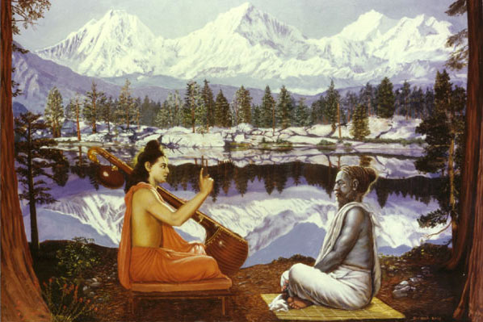
Веды
Ве́ды— сборник самых древних священных писаний индуизма на санскрите
Существует четыре Веды:
Риг-веда — «Веда гимнов» Сама-веда — «Веда песнопений»
Яджур-веда — «Веда жертвенных формул» Сама-веда — «Веда песнопений»

Slide 3
Авеста
АВЕСТА — собрание священных книг зороастризма ,самой первой из мировых религий откровений, последователи которой проживали в Средней Азии, Иране, Афганистане, Азербайджане, и ряде стран Ближнего и Среднего Востока. Зороастризм до сих пор исповедуют также парсы в Индии и гебры в Иране.

Slide 4
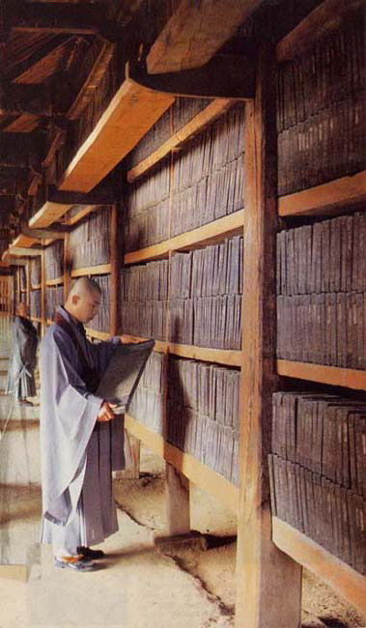
Трипитака
Трипитака - собрание текстов буддизма, содержащее откровения Будды в изложении его учеников. В течение веков эти откровения передавались устно, впервые, по легенде, получили литературное оформление в 1 в. до н.э

Slide 5
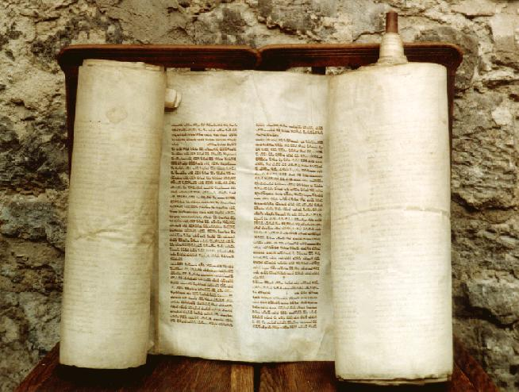
Тора
В самом широком
смысле Торой называют всю совокупность еврейского традиционного закона — от Библии до последних нововведений.

Slide 6
ТОРА
То́ра
(ивр. «учение, закон».
Как правило, Торой называют Пятикнижие Моисе́ево или
Кни́ги Моисе́евы.
Слово «Тора» встречается также в смысле поучения или родительского наставления.
Иногда Торой называют весь ТаНаХ.

Slide 7
ТАНаХ
Слово «ТаНаХ» представляет собой акроним (начальные буквы) названий трёх разделов еврейского Священного Писания:
Тора́, ивр. תּוֹרָה‎ [tōrā] — Пятикнижие
Невии́м, ивр. נְבִיאִים‎ [nəḇīʾīm] — Пророки
Ктуви́м, ивр. כְּתוּבִים‎ [kəṯūḇīm] — Писания (Агиографы)
Тана́х (ивр. תַּנַ"ךְ‎) — принятое в иврите название еврейского Священного писания (в христианской
традиции практически полностью соответствует — Ветхому Завету).

Slide 8
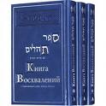
танах

Slide 9
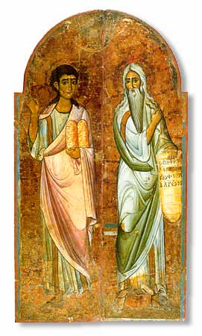
пророки
Проро́к — в общем смысле — это человек, через которого говорит Бог, то есть провозвестник божественной воли.
Пророки избирались Богом для возвещения людям его святой воли.
Пророк (наби) — это вестник божественного откровения, и его речи должны были заслуживать исключительного внимания всех людей.
Таким образом, в ветхозаветные времена пророком считался человек, который, по божественному избранию и полномочию, передавал божьи слова людям, для чего он имел особые откровения и дары от Господа
Проро́ки в исла́ме (араб. نبي‎‎) — это люди, избранные Богом (Аллахом) для передачи откровения (вахй).
Моисей и Аарон. Царские врата из монастыря св. Екатерины (Синай).

Slide 10
канон
Канон (греч. κανών) — неизменная (консервативная) традиционная, не подлежащая пересмотру совокупность законов, норм и правил в различных сферах деятельности и жизни человека.
Библейский канон — признанный состав Библии.
Канон (буддизм) — буддистский канон.

Slide 11
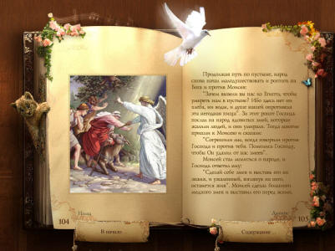
БИБЛИЯ
Слово библия в древнем греческом языке – это обычное слово и означает оно «книги» (отсюда происходит слово библиотека).
Но когда это слово пишется с большой буквы, то в современных языках оно означает одну, священную книгу христиан. Правда, сама эта Книга состоит из 77 книг.

Slide 12
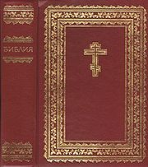
Библия состоит из многих частей, объединяемых в Ветхий Завет и Новый Завет.
Би́блия (греч. — «книга, сочинение») — собрание священных текстов христиан, состоящее из Ветхого и Нового Завета. Ветхий Завет (Танах) является священным текстом и для иудеев.

Slide 13
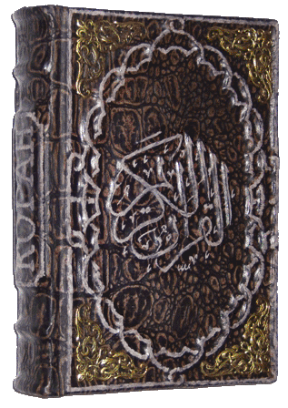
Коран
Коран - священная книга мусульман, Божественное откровение переданное Пророку Мухаммаду. Собрание проповедей, молитв, назидательных рассказов и притч.

Slide 14
Слово «Коран» происходит от арабского «чтение вслух», «назидание».
Коран служит основой мусульманского законодательства, как религиозного, так и гражданского.
состоит из 114 глав, именуемых сурами. Суры расположены в порядке убывания длины, за исключением первой. Каждая сура делится на отдельные высказывания - аяты. Всего в Коране 6,616 айатов, в общей сумме 77,934 слова на арабском языке.
Каждая сура имеет свое название. Например, первая сура Корана называется аль-Фатиха (Открывающая). Название суры, как правило, не отражает ее содержания, а связано с самой яркой, запоминающейся фразой или темой.

Slide 15
Назовите сборник самых древних священных писаний индуизма на санскрите
Как называется собрание текстов буддизма, содержащее откровения Будды в изложении его учеников?
Назовите священную книгу, которая выражает всю совокупность еврейского традиционного закона — от Библии до последних нововведений?
Назовите священную книгу мусульман

Slide 16
Домашнее задание
Священные книги религий мира
Православная культура | Исламская культура | Буддийская культура | Иудейская культура

